Slide 1


CUAI 추천시스템 스터디 1팀
2024.04.02
발표자 : 이혜원

Slide 2

스터디원
스터디원 1 : 김예원
스터디원 2 : 권하연
스터디원 3 : 이혜원
스터디원 4 : 정성룡

Slide 3
목차
스터디 방법
추천시스템 :: 개념
코드리뷰

Slide 4
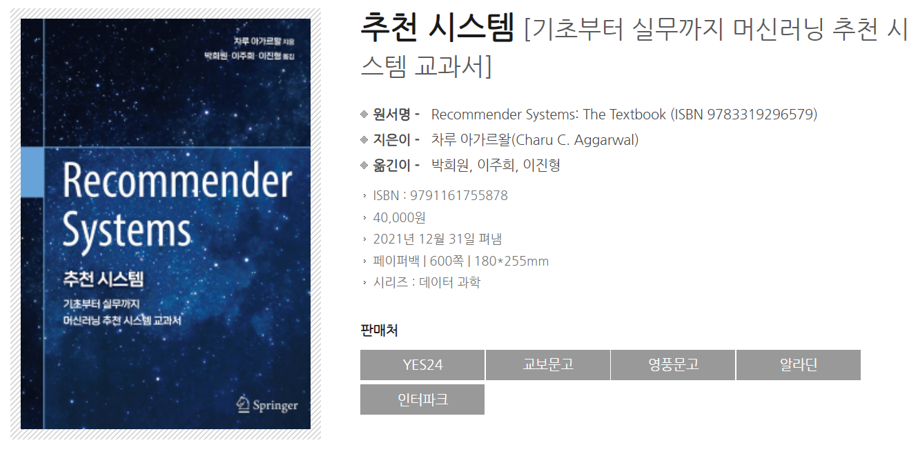
스터디 방법
추천시스템 교재 활용
교재 스터디 + 코드 리뷰
대면/비대면 혼합

Slide 5
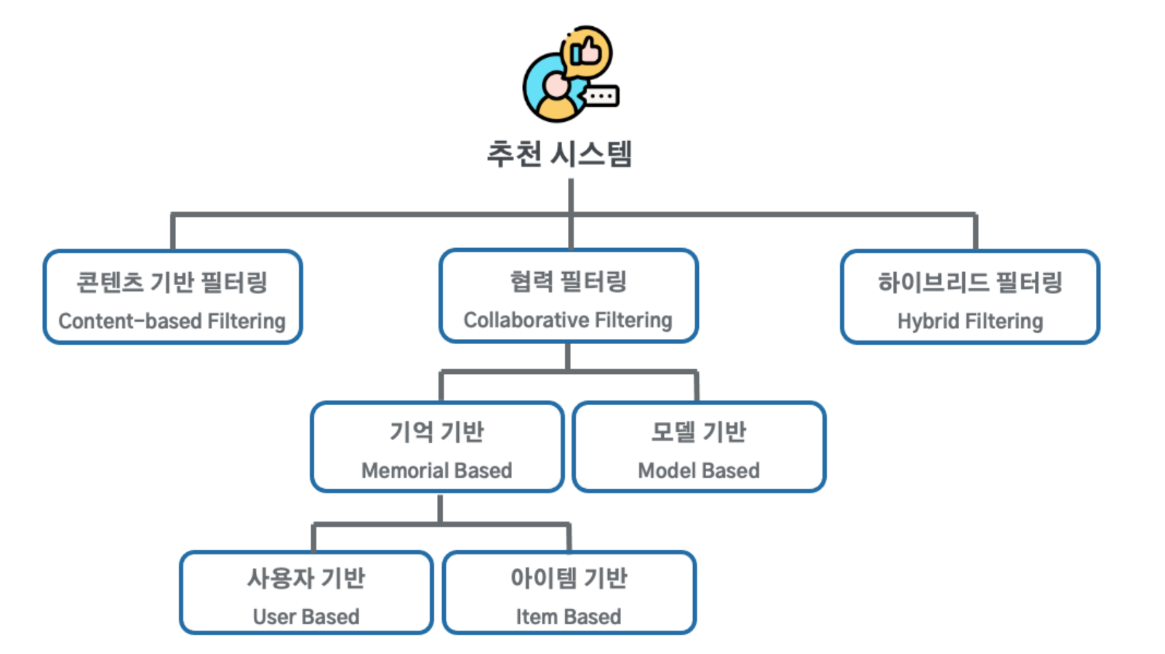
추천시스템
Notes:
추천 시스템의 종류는 다음과 같습니다
이 중 협력 필터링의 하위에 있는 기억 기반 필터링은 이웃 기반 필터링이라는 이름으로 더 잘 알려져있습니다
이번 스터디 발표에서는 이웃기반 필터링에 대해 소개하겠습니다

Slide 6
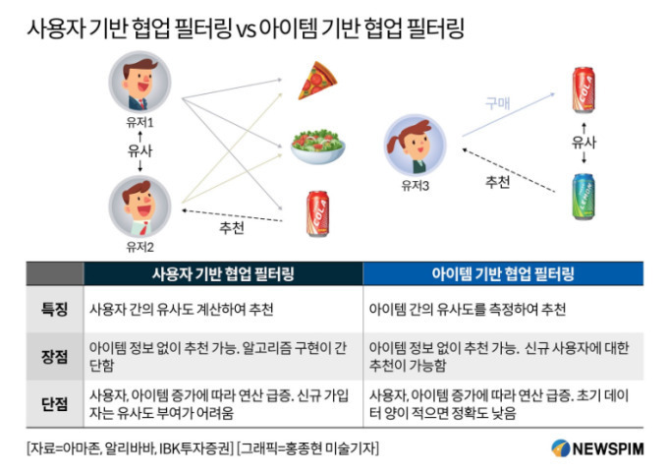
이웃 기반 추천시스템
추천을 위해서는
사용자가
“평가하지 않은” item에 대한
예측된 “예측 평점”을 구해야한다.
예측 평점을 구하는 방식
-> 사용자 기반 접근 방식
-> 아이템 기반 접근 방식
Notes:
이웃기반 추천 시스템에는 사용자 기반과 아이템 기반 두 가지 방법이 있습니다
사진의 설명처럼 유저 기반은 사용자간의 유사도를 계산하여 제품을 추천하고, 아이템 기반은 아이템간의 유사도를 계산하여 제품을 추천합니다

Slide 7
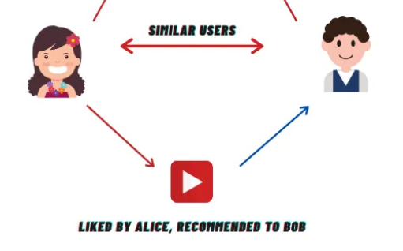
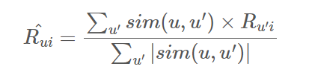
사용자 기반 추천 시스템
사용자가 item에 대해 매긴 평점을 이용해 “평점 유사도”로 나와 유사한 사용자들을 찾음
유사한 사용자가 좋아한 item을 나에게 추천
“당신과 비슷한 사용자가 이 영상을 좋아합니다”
Similar Users
Liked By Alice
-> Recommend to Bob!!
사용자 u와 u’의
유사도 가중치
사용자 u’의
item i에 대한 평점
사용자 u가 평점을 매기지 않은
item i의 평점 예측
평균을 구해 평점 추론

Slide 8
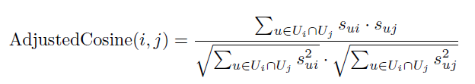
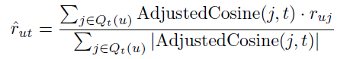
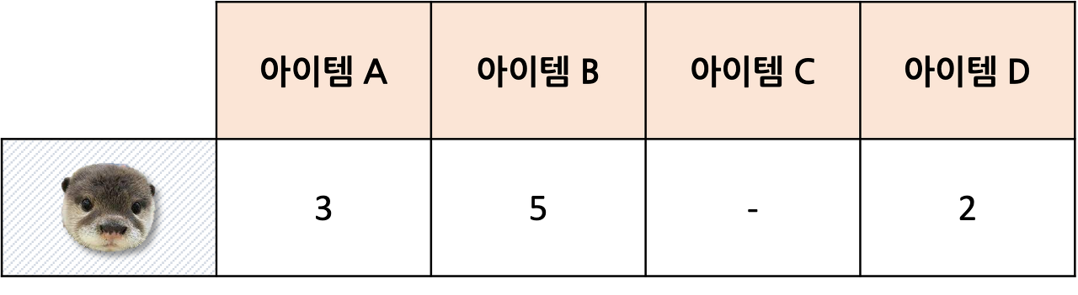
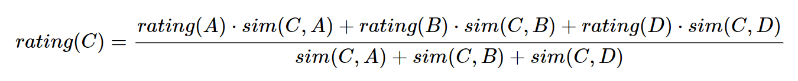
아이템 기반 추천 시스템
타겟 유저가 아이템에 부여한 평점을 토대로
> 아이템간 유사도를 사용하여
> 사용 전 아이템에 대한 평가 예측
Notes:
가장 보편적으로 쓰이는 유사도 :: 코사인 유사도
예시 ) 아이템 A, B,D를 다음과 같이 평가한 수달이 아이템 C를 몇점으로 평가할 것인가?

Slide 9
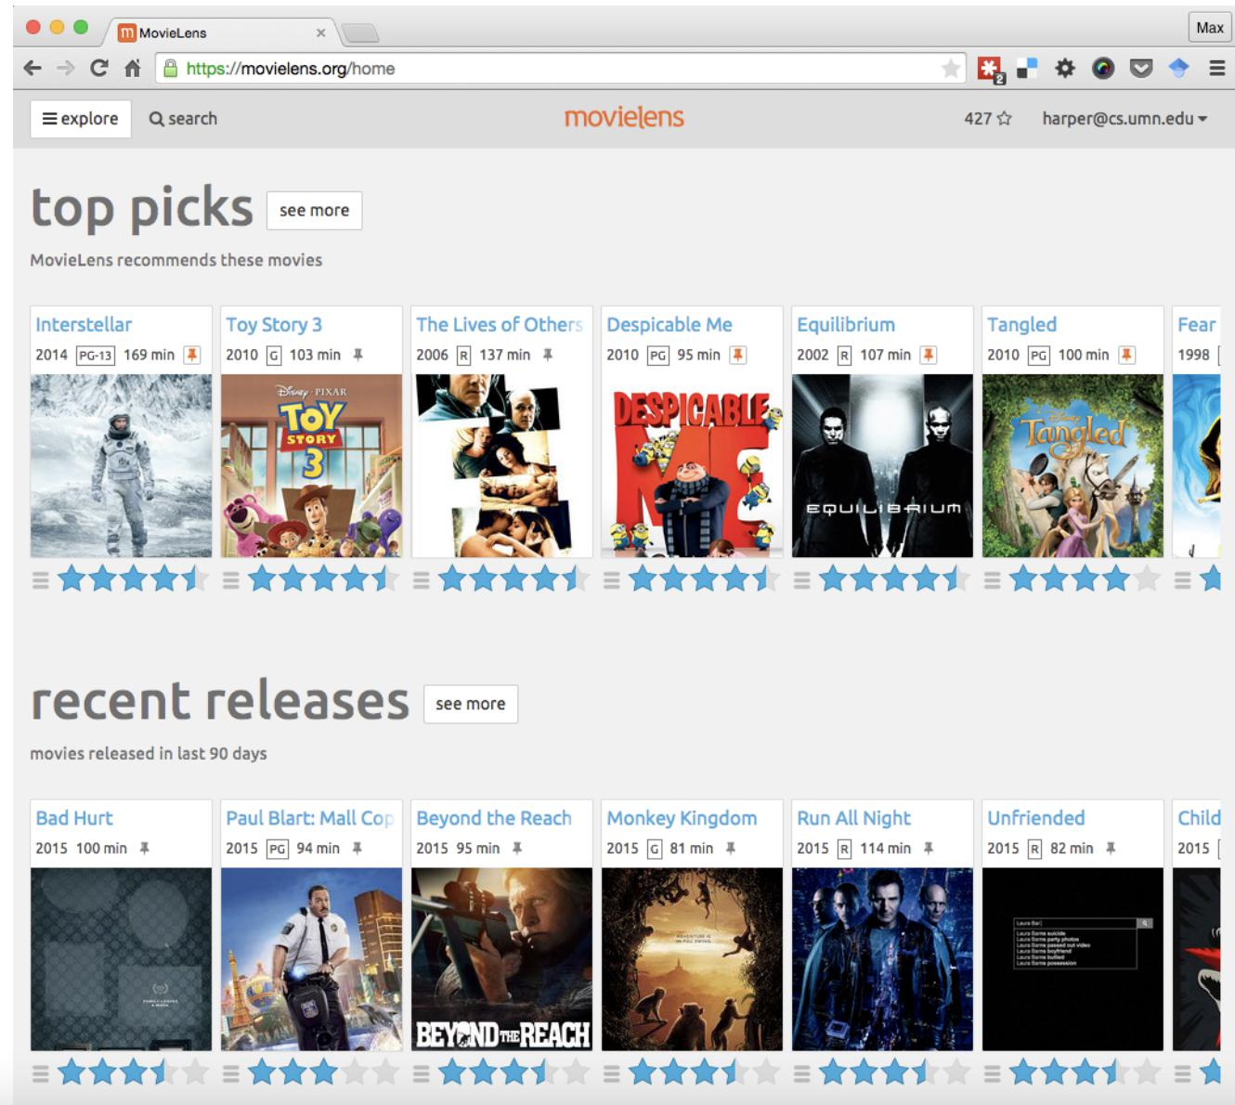
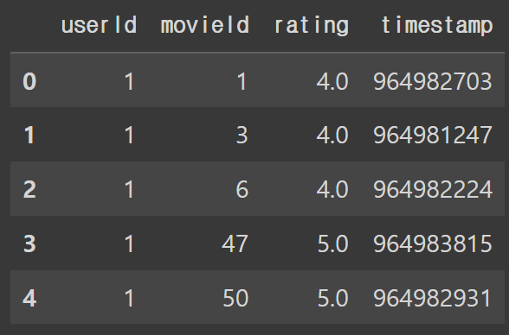
사용자 기반 코드
데이터셋 설명 : movielens
데이터셋 정보
사용자 ID
영화 ID
평점
timestamp

Slide 10
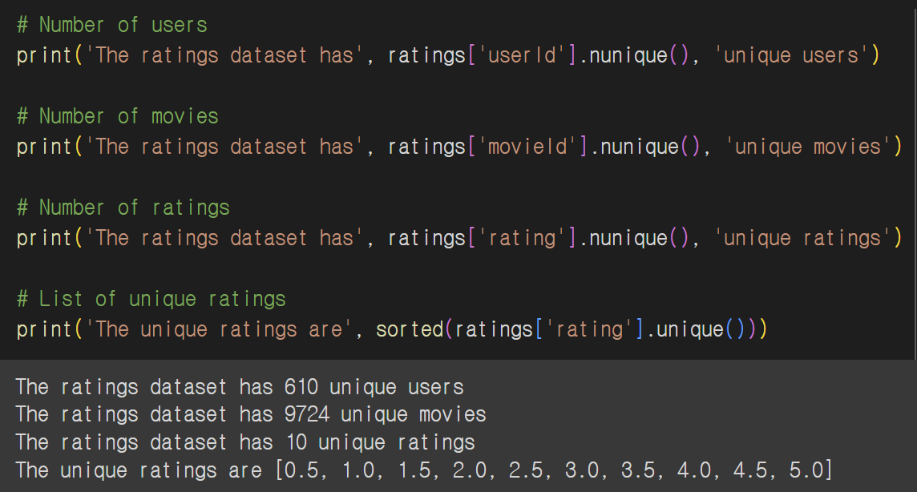
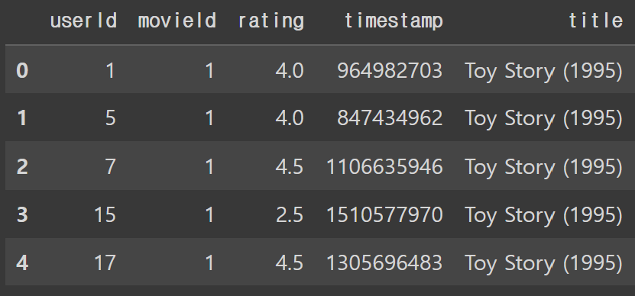
사용자 기반 코드
데이터셋 설명 : movielens
610명의 유저와 9724개의 영화
0.5 부터 5.0 까지 10개의 평점

Slide 11
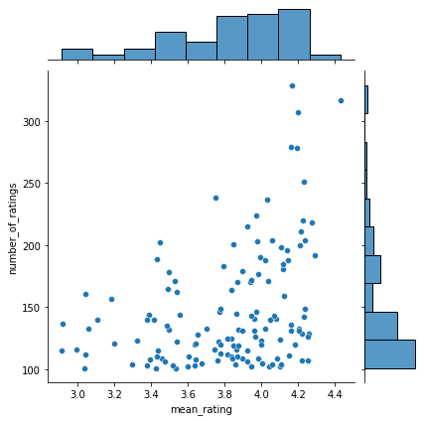
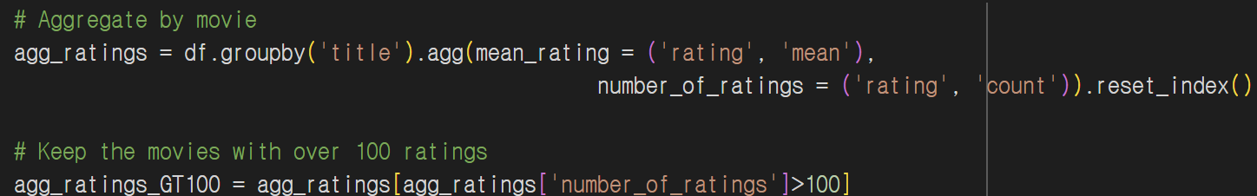
사용자 기반 코드
Exploratory Data Analysis (EDA)
100번 이상으로 평가된 아이템만 사용
많이 평가된 아이템일수록
평점이 높은 경향이 있다

Slide 12
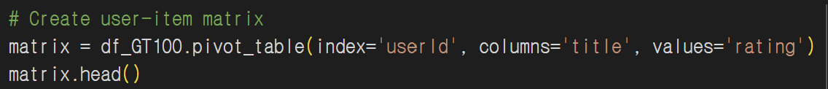
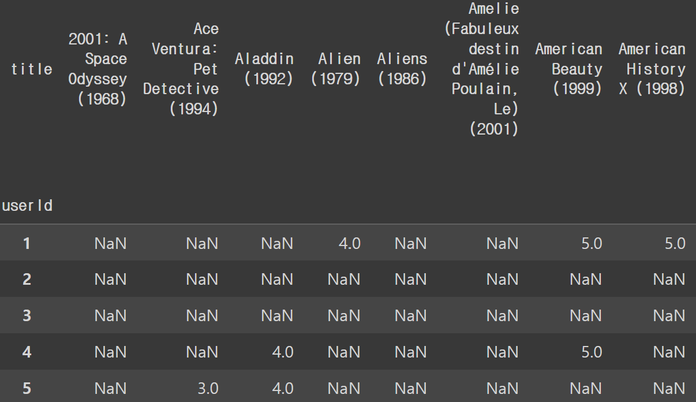
사용자 기반 코드
User-Movie 평점 행렬
기존 데이터를 통해 User-Movie 평점행렬
생성

Slide 13
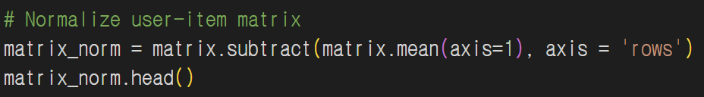
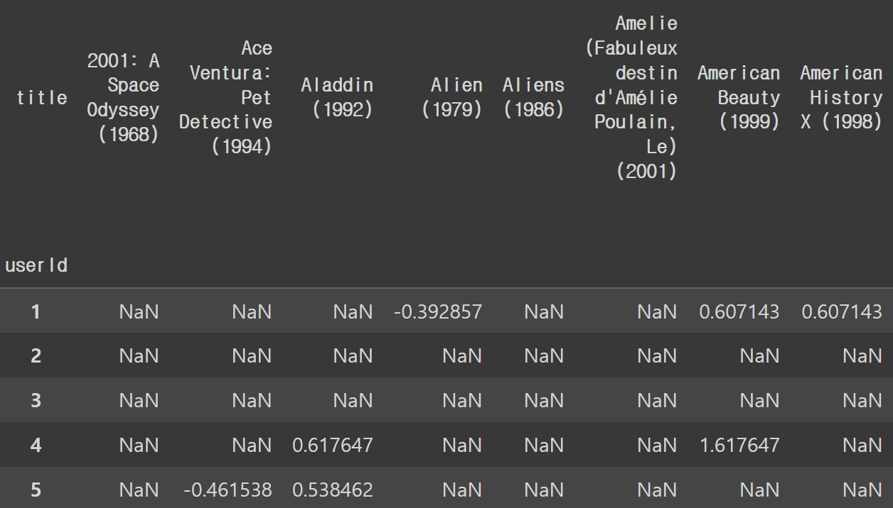
사용자 기반 코드
Data Nomalization
대부분의 아이템을 긍정적으로 평가하는 유저와
대부분의 아이템을
부정적으로 유저간의 차이를 줄이기위해
상요자기준 평균으로
Data Nomalization

Slide 14
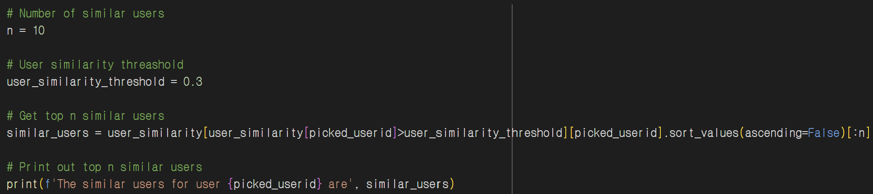
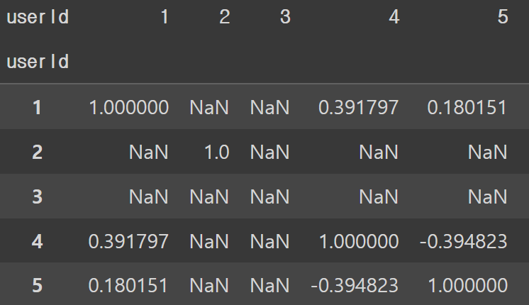
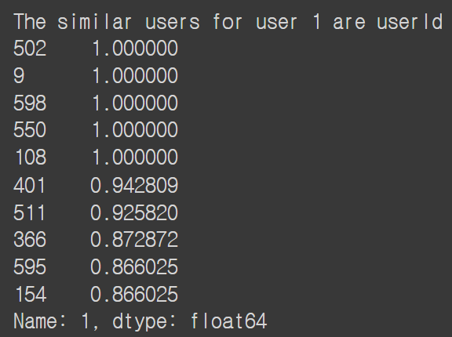
사용자 기반 코드
유사도 계산
정규화한 데이터를 통해 유저간의 유사도 계산
그리고 유사한 유저 상위 10명 선택

Slide 15
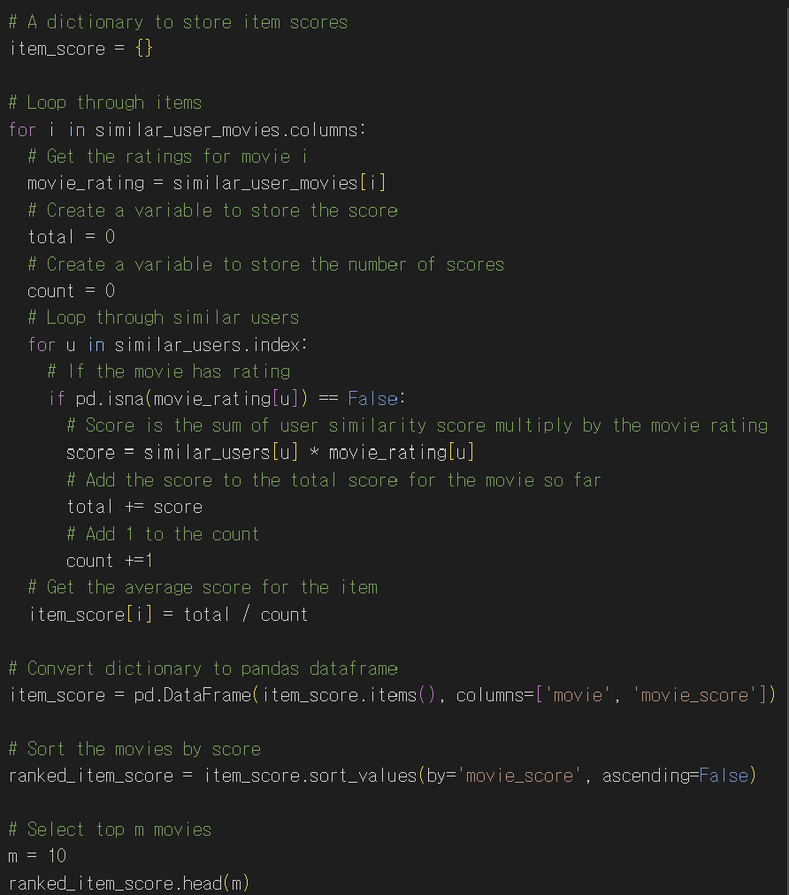
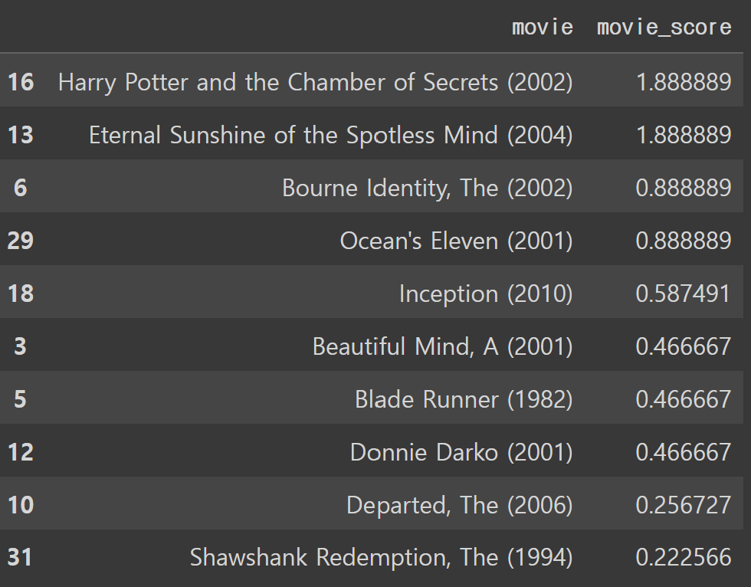
사용자 기반 코드
평점 예측
유사한 상위 10명 유저에 대해
Σ(유사도) * (유사한 유저의평점) /n
위의 식을 통해
사용자가 기존에 평가하지 않은 아이템에 점수를 매긴다

Slide 16
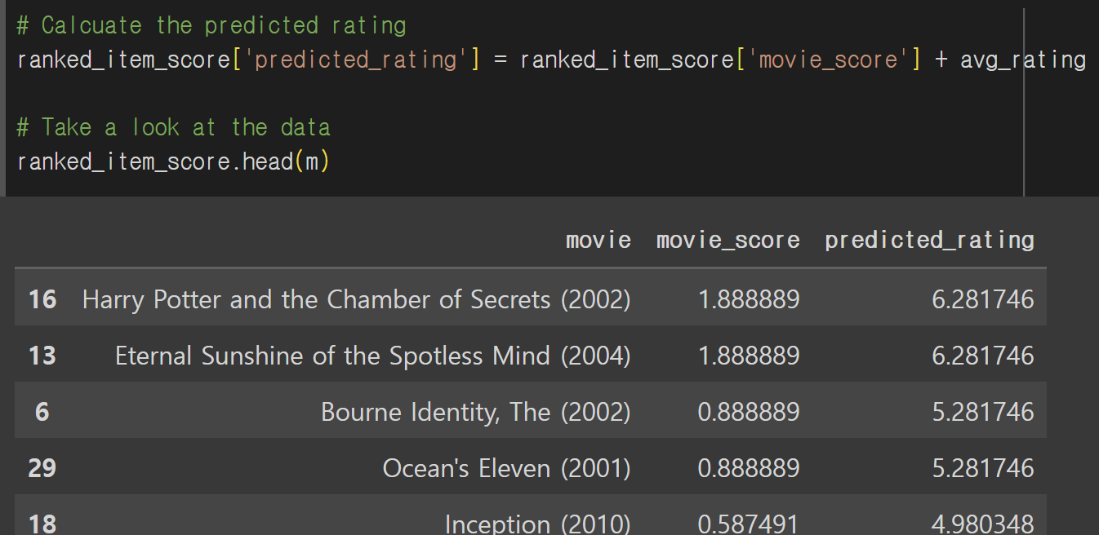
사용자 기반 코드
평점 예측
점수와 유저의 평점평균을 합해 최종 평점을 예측

Slide 17
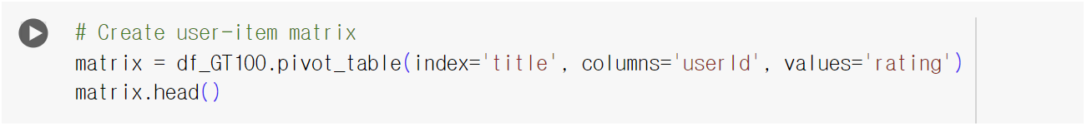
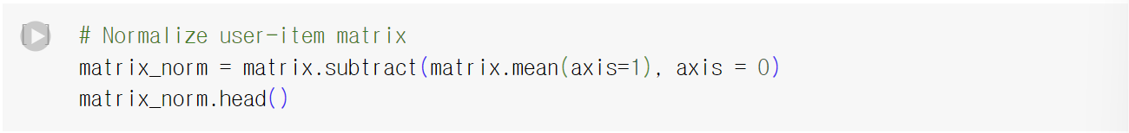
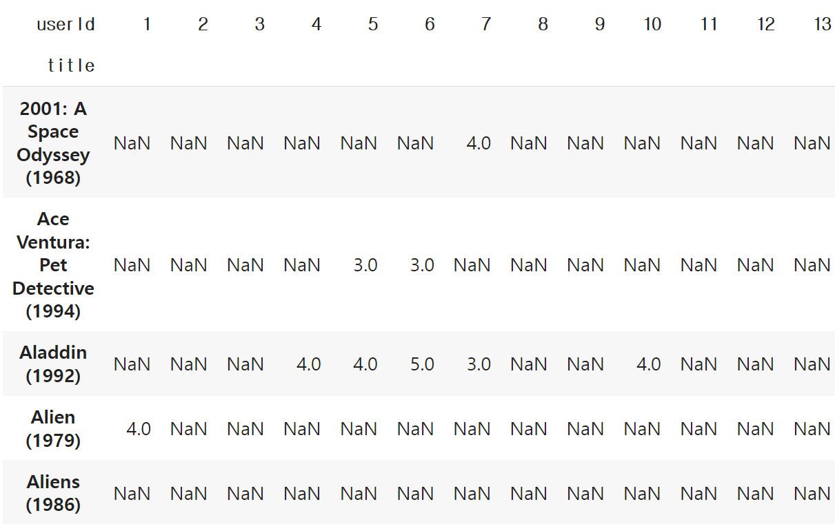
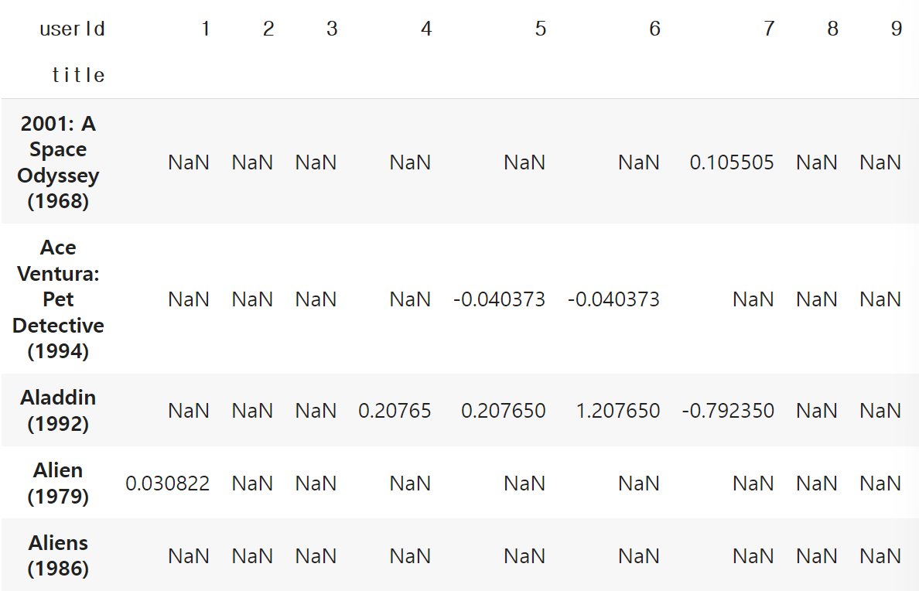
아이템 기반 코드
User-Movie 평점 행렬 ~ Data Nomalization
사용자 기반 추천시스템과 다른 유저-아이템 행렬 생성
정규화

Slide 18
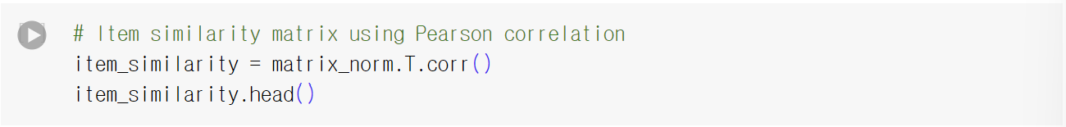
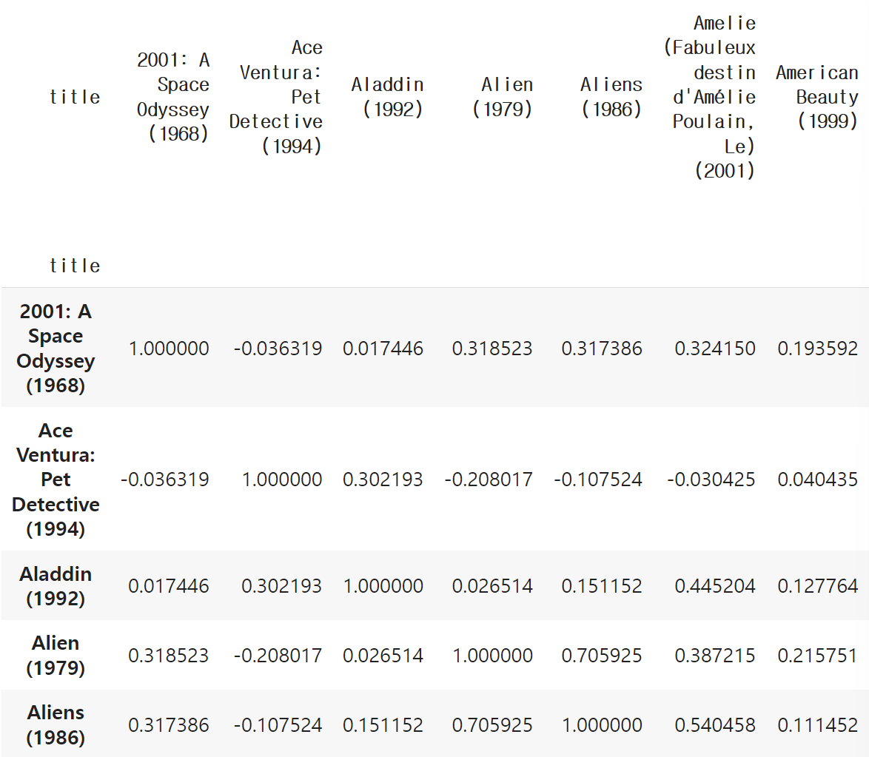
아이템 기반 코드
유사도 계산
정규화한 데이터를 통해 아이템간의 유사도 계산

Slide 19
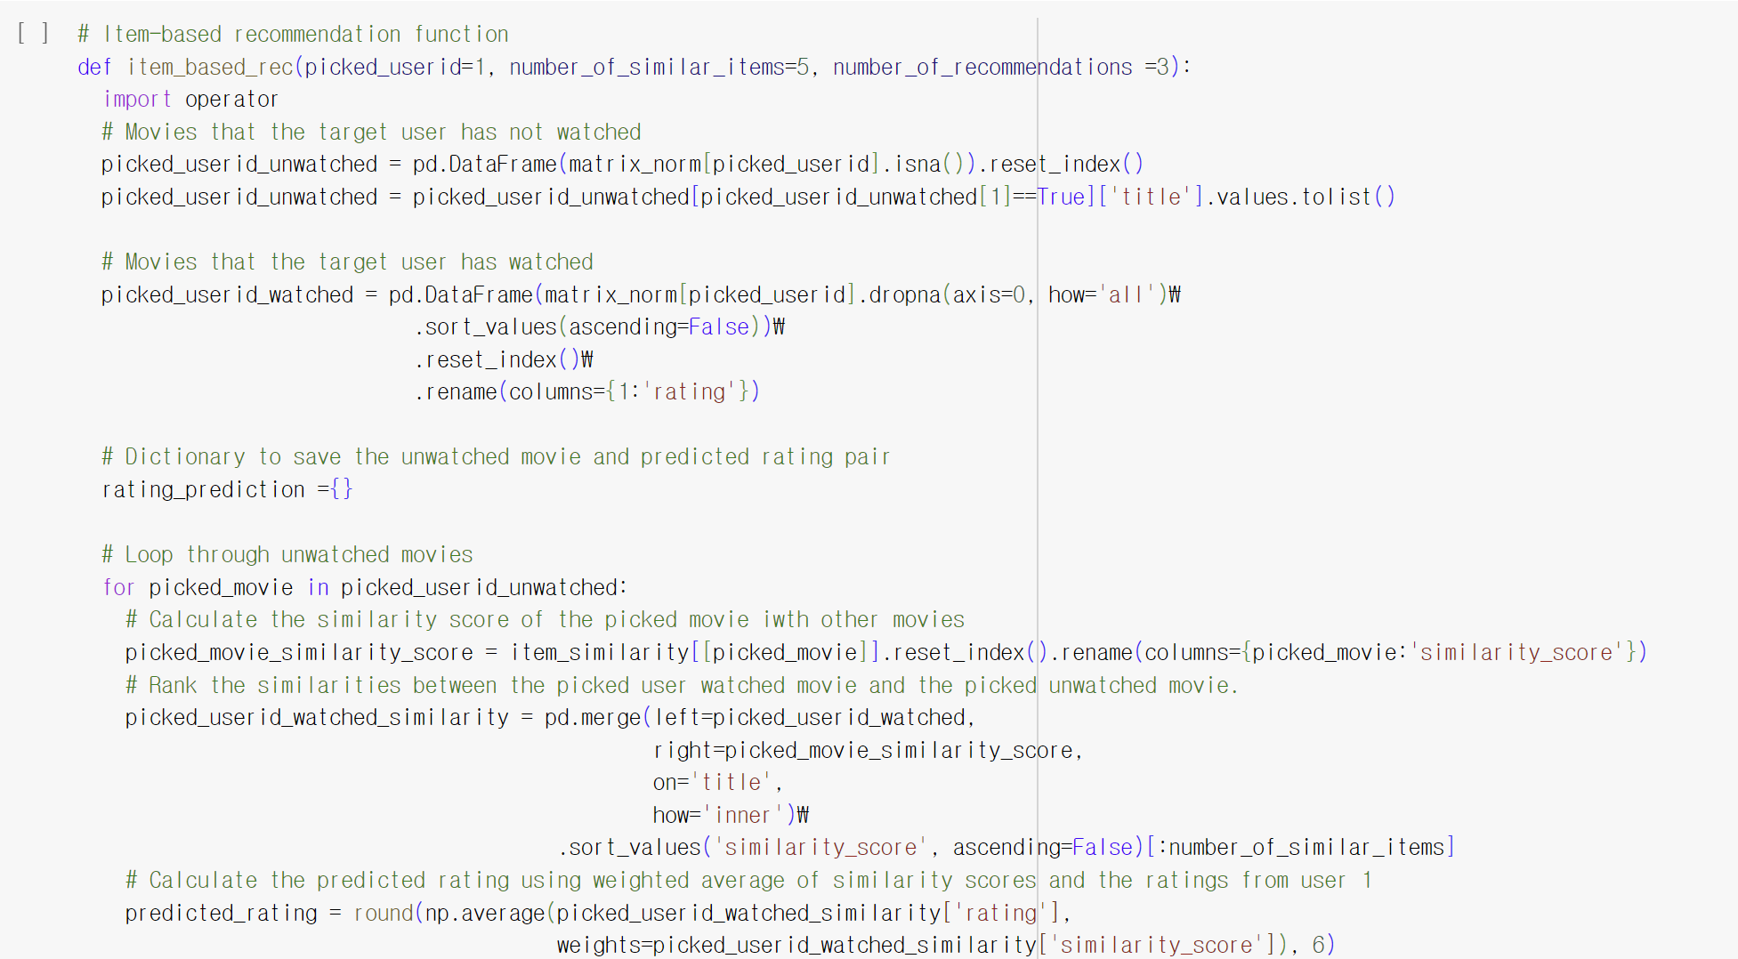
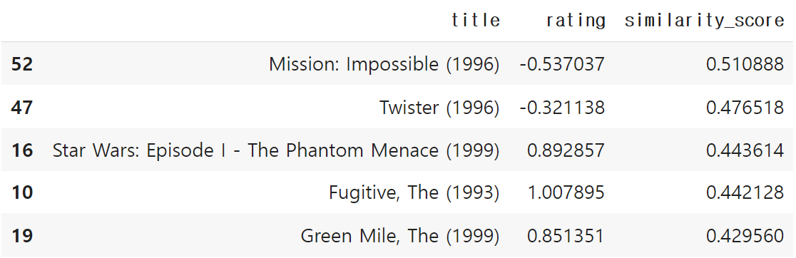
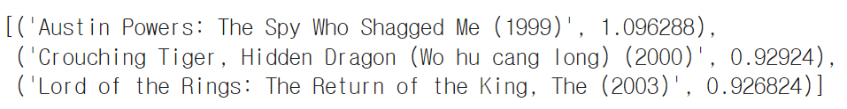
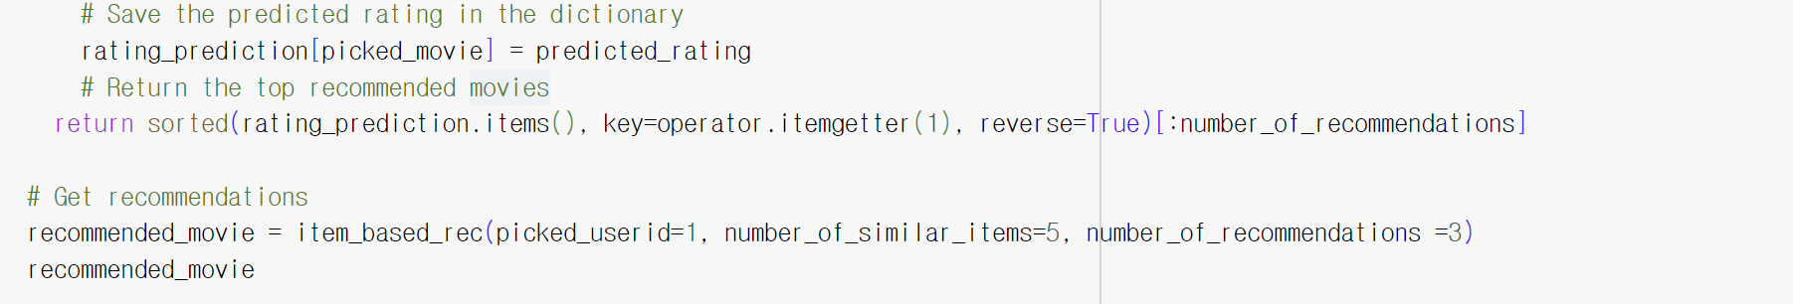
아이템 기반 코드
평점 예측 및 아이템 추천
Σ(타겟 아이템과 유사도)*(평점)의 평균
예측 평점 상위 n개 아이템 추천

Slide 20
코드리뷰
사용자/아이템 기반 추천 시스템
EDA
유저-아이템 행렬 생성
데이터 정규화
유사도 계산
아이템 평점 예측 및 추천

